Slide 1



CHÀO MỪNG CÁC EM LỚP 4
Tập đọc: Bốn anh tài
( trang4/SGK – tập 2)

Slide 2


Tập đọc
KIỂM TRA BÀI CŨ

Slide 3

Tập đọc
Các chủ điểm mà em sẽ học ở kì II là.

Slide 4
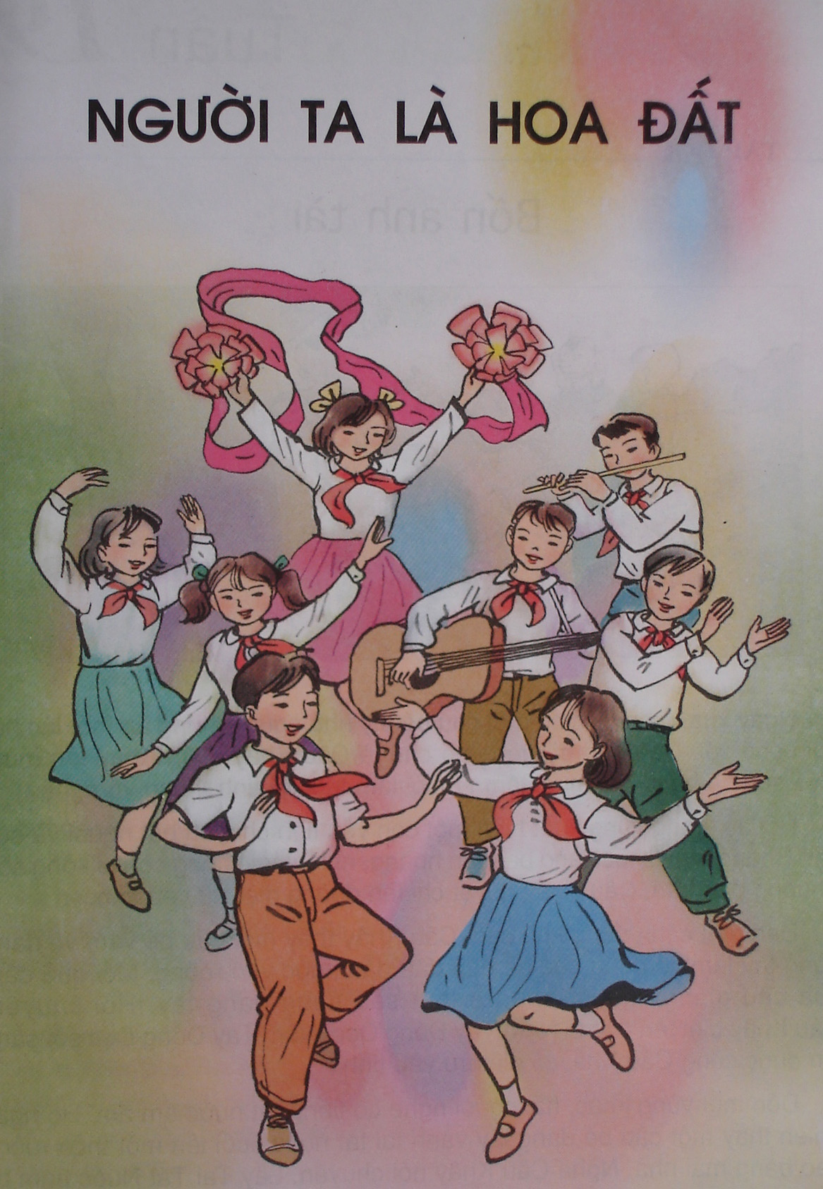

Slide 5
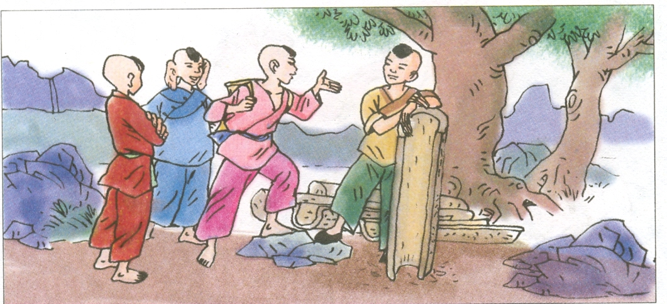

Slide 6

Tập đọc
BỐN ANH TÀI
LUYỆN ĐỌC

Slide 7

Tập đọc
BỐN ANH TÀI
5
Bài chia làm ... đoạn
Đoạn 1: Ngày xưa ... tinh thông võ nghệ.
Đoạn 2: Hồi ấy ... diệt trừ yêu tinh.
Đoạn 3: Đến một cánh đồng ... diệt trừ yêu tinh.
Đoạn 4: Đến một vùng khác... hai bạn lên đường.
Đoạn 5: Phần còn lại.

Slide 8

Tập đọc
BỐN ANH TÀI
Từ khó đọc
Tan hoang
Thụt sâu
Sốt sắng

Slide 9

Tập đọc
BỐN ANH TÀI
Câu dài:
(1) Đến một cánh đồng khô cạn, Cẩu Khây thấy một cậu bé vạm vỡ đang dùng tay làm vồ đóng cọc để đắp đập dẫn nước vào ruộng.
(1) Đến một cánh đồng khô cạn, / Cẩu Khây thấy một cậu bé vạm vỡ đang dùng tay làm vồ đóng cọc / để đắp đập dẫn nước vào ruộng.//
(2) Họ ngạc nhiên thấy một cậu bé đang lấy vành tai tát nước suối lên một thửa ruộng cao bằng mái nhà.
(2) Họ ngạc nhiên / thấy một cậu bé đang lấy vành tai tát nước suối / lên một thửa ruộng cao bằng mái nhà.//

Slide 10
Tập đọc
BỐN ANH TÀI
Từ khó hiểu
- Cẩu Khây (tiếng Tày):
chín chỏ xôi.
- Tinh thông:
hiểu biết thấu đáo, có khả năng vận dụng thành thạo.
- Yêu tinh:
con vật tưởng tượng, có nhiều phép thuật và rất độc ác.

Slide 11
Tập đọc
BỐN ANH TÀI
LUYỆN ĐỌC
THEO NHÓM 2

Slide 12



Tập đọc
BỐN ANH TÀI
TÌM HIỂU BÀI

Slide 13
Tập đọc
BỐN ANH TÀI
Đọc thầm đoạn 1 và trả lời:
Câu 1. Cẩu Khây có sức khỏe và tài năng như thế nào ?
+ Cẩu Khây nhỏ người nhưng ăn một lúc hết chín chõ xôi, 10 tuổi sức đã bằng trai 18.
+ 15 tuổi đã tinh thông võ nghệ, có lòng thương dân , có chí lớn quyết trừ diệt cái ác .

Slide 14
Tập đọc
BỐN ANH TÀI
Đọc thầm đoạn 2 và trả lời câu hỏi:
Câu 2. Có chuyện gì xảy ra với quê hương của Cẩu Khây?
Ở quê hương của Cẩu Khây, yêu tinh xuất hiện bắt người và súc vật khiến cho làng bản tan hoang, có nhiều nơi không còn một ai sống sót .

Slide 15
Tập đọc
BỐN ANH TÀI
Đọc thầm 3 đoạn còn lại và trả lời câu hỏi:
Câu 3. Cẩu Khây đi diệt trừ yêu tinh cùng những ai?
Cẩu Khây cùng ba người bạn Nắm Tay Đóng Cọc, Lấy Tai Tát Nước và Móng Tay Đục Máng lên đường đi diệt trừ yêu tinh

Slide 16
Tập đọc
BỐN ANH TÀI
Đọc thầm 3 đoạn còn lại và trả lời câu hỏi:
Câu 4. Mỗi người bạn của Cẩu Khây có tài năng gì?
Nắm Tay Đóng Cọc có thể dùng nắm tay làm vồ để đóng cọc xuống đất , Lấy Tai Tát Nước có thể dùng tai của mình để tát nước, Móng Tay Đục Máng có thể dùng móng tay của mình đục gỗ thành lòng máng để dẫn nước vào ruộng .

Slide 17


Tập đọc
BỐN ANH TÀI
NỘI DUNG BÀI HỌC
Câu chuyện ca ngợi điều gì?
Câu chuyện ca ngợi sức khỏe, tài năng và lòng nhiệt thành làm việc nghĩa của bốn anh em Cẩu Khây.
Thảo luận nhóm đôi

Slide 18

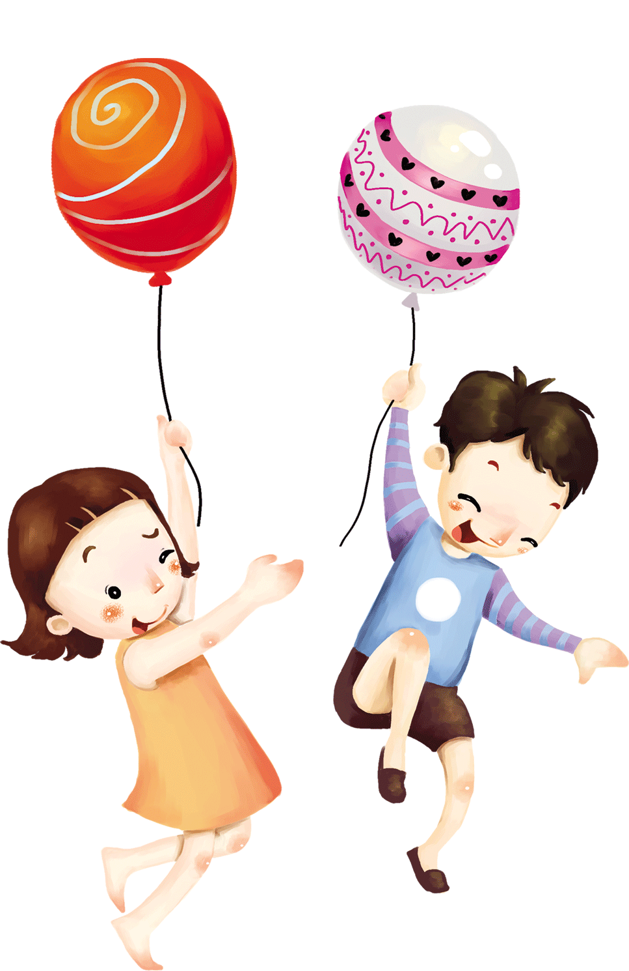
Tập đọc
BỐN ANH TÀI
LUYỆN ĐỌC
DIỄN CẢM

Slide 19
Tập đọc
Luyện đọc
nhóm đôi
BỐN ANH TÀI
Ngày xưa,/ ở bản kia/ có một chú bé tuy nhỏ người nhưng ăn một lúc hết chín chõ xôi.// Dân bản đặt tên cho chú là Cẩu Khây.// Cẩu Khây lên mười tuổi,/ sức đã bằng trai mười tám,/ mười lăm tuổi đã tinh thông võ nghệ.//
Hồi ấy,/ trong vùng xuất hiện một con yêu tinh/ chuyên bắt người và súc vật.// Chẳng mấy chốc,/ làng bản tan hoang,/ nhiều nơi không còn ai sống sót.// Thương dân bản,/ Cẩu Khây quyết chí lên đường diệt trừ yêu tinh.//
Ngày xưa, ở bản kia có một chú bé tuy nhỏ người nhưng ăn một lúc hết chín chõ xôi. Dân bản đặt tên cho chú là Cẩu Khây. Cẩu Khây lên mười tuổi, sức đã bằng trai mười tám, mười lăm tuổi đã tinh thông võ nghệ.
Hồi ấy, trong vùng xuất hiện một con yêu tinh chuyên bắt người và súc vật. Chẳng mấy chốc, làng bản tan hoang, nhiều nơi không còn ai sống sót. Thương dân bản, Cẩu Khây quyết chí lên đường diệt trừ yêu tinh.

Slide 20
Tập đọc
BỐN ANH TÀI
THI ĐỌC
DIỄN CẢM

Slide 21
Tập đọc
BỐN ANH TÀI
Ngày xưa,/ ở bản kia/ có một chú bé tuy nhỏ người nhưng ăn một lúc hết chín chõ xôi.// Dân bản đặt tên cho chú là Cẩu Khây.// Cẩu Khây lên mười tuổi,/ sức đã bằng trai mười tám,/ mười lăm tuổi đã tinh thông võ nghệ.//
Hồi ấy,/ trong vùng xuất hiện một con yêu tinh/ chuyên bắt người và súc vật.// Chẳng mấy chốc,/ làng bản tan hoang,/ nhiều nơi không còn ai sống sót.// Thương dân bản,/ Cẩu Khây quyết chí lên đường diệt trừ yêu tinh.//

Slide 22
Tập đọc
BỐN ANH TÀI
NỘI DUNG BÀI HỌC
Nội dung câu chuyện là gì?
Câu chuyện ca ngợi sức khỏe, tài năng và lòng nhiệt thành làm việc nghĩa của bốn anh em Cẩu Khây.

Slide 23

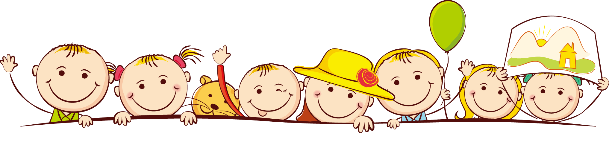
CHÚC CÁC EM CHĂM NGOAN HỌC GIỎI

